Slide 1
Сабақтың тақырыбы:
Әңгіме оқимын. Сөйлем.

Slide 2
Мақсаты:
Мәтіндегі сөйлем түрлерін анықтау
Мәтін бойынша сұрақтар қою және оларға жауап беруді үйрену.

Slide 3
Сөйлем
Хабарлы сөйлем
Лепті сөйлем
Сұраулы сөйлем
Тыныс белгісі (.)
Тыныс белгісі (!)
Тыныс белгісі (?)

Slide 4
Тәтті тоқаш
Күн айғай-шумен басталды.Қызы кәмпит жегісі келді. Ал анасы:
-Алдымен ботқа немесе сүт ішіп, нан жейсің,- деді.
-Нан мен сүт жаман! – деді қызы.
-Қызым-ау, ботқа мен нан дәнді дақылдан жасалған. Оларды Жер-Ана өсірді,
- деп түсіндірді анасы.
- Ф-ф-у, нанды ма? Кәмпит тәтті, ал нанда түк дәм жоқ.
Анасы ашуланып, кетіп қалды. Біраз уақыт өткен соң, қыздың қарны ашты.
Ол...
Мәтінді өз ойыңмен жалғастырып көр.

Slide 5
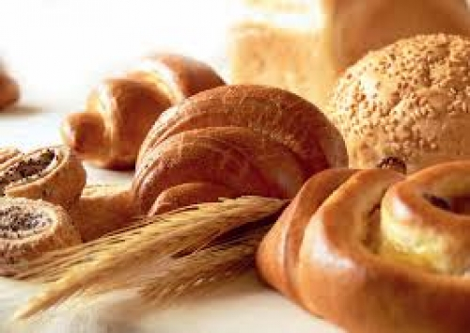
Сұрақтарға жауап бер.
Қыздың нан туралы ойы дұрыс па?
Нан туралы өз ойыңды айт.
Неліктен «Ас атасы-нан» деп айтады?

Slide 6
2-жаттығу. Сөйлемдерді қатесіз көшіріп жаз.
Қарақұмық-адам ағзасы үшін пайдалы тағам. Одан ботқа пісіруге
болады. Дәнінен май алынады.
Тапсырма:
- Әр сөйлемде неше сөз бар?
- Сөйлемдегі сөздердің байланысын сұрақ қою арқылы тап.

Slide 7
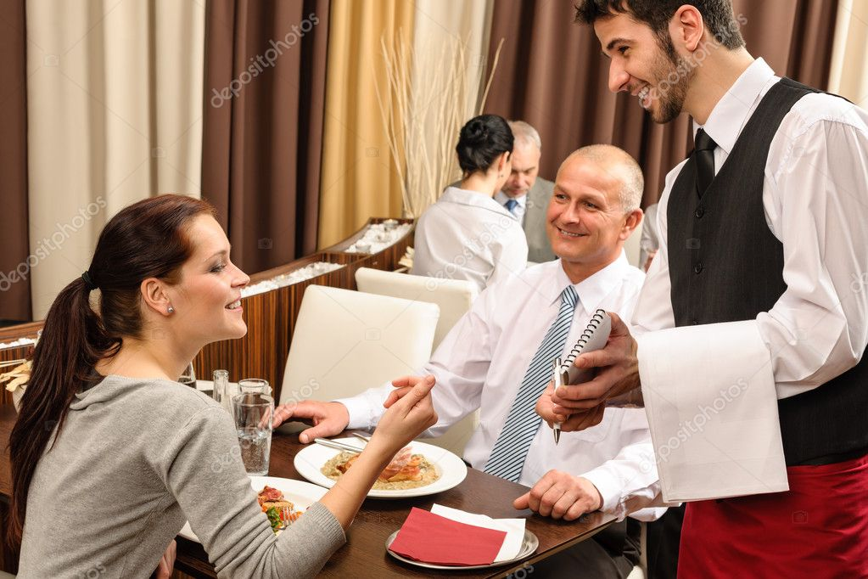
3 - жаттығу. Көркем жаз.
Нан –ардақты, асыл ас,
Аттамас одан кәрі-жас.
4 - жаттығу. Бірің даяшы, екіншің тапсырыс беруші болып сөйлесіп көріңдер.

Slide 8
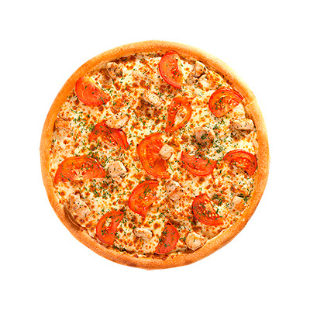
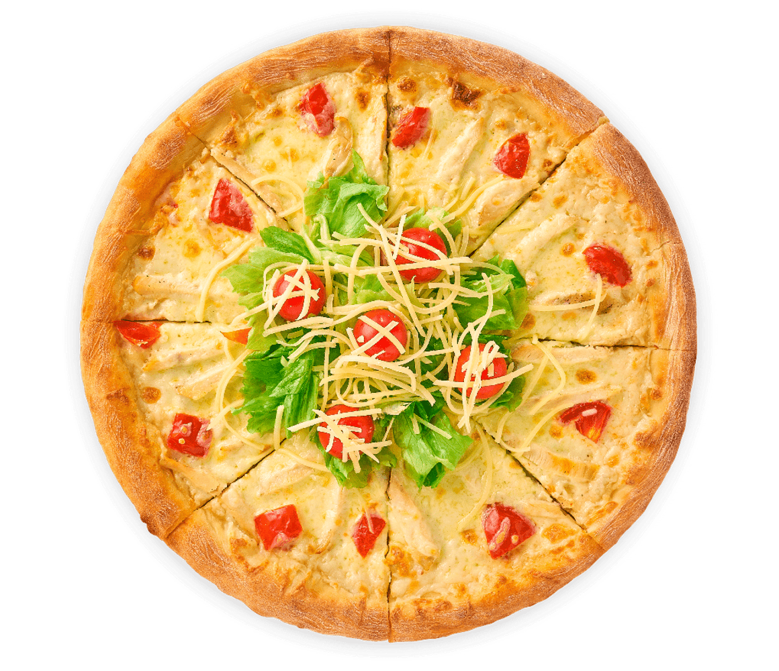
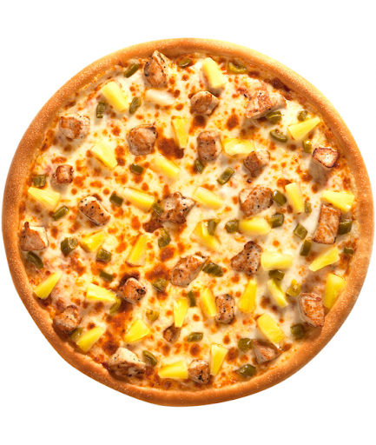
5 – жаттығу. Мына пицалардың құрамы әртүрлі. Әр пицаның қасындағы әріптерді дұрыс орналастырсаң, олардың құрамында не бар екенін табасың.
Б Р Ш Ы Ұ
Т Е
А Ы Қ З Н А Қ
Т Е
Р І М І К І Ш
Қ И Я Р

Slide 9
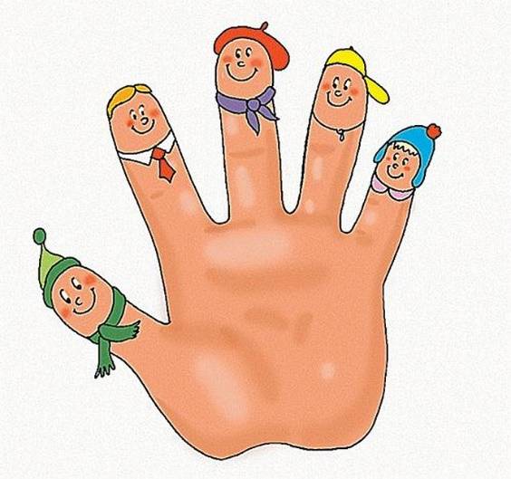
Өзіңді өзің бағала. Әр дұрыс жауабыңды саусақпен санап шық.
Сөйлемдер айтылу мақсатына және дауыс ырғағына қарай хабарлы, сұраулы, лепті болып бөлінетінін білемін.
Мәтінді өз ойыммен жалғастырып, сұрақтарға жауап бере аламын.
Сөйлемдерді қатесіз көшіріп жаза аламын.
Сөйлемдегі сөздердің байланысын сұрақ қою арқылы
таба аламын.
Адасқан әріптерді дұрыс орналастырып,
жасырынған сөзді оқи аламын.

